Slide 1

高中同步学案优化设计
GAO ZHONG TONG BU XUE AN YOU HAU SHE JI
第五章
二倍角的正弦、余弦、正切公式
第一PPT模板网-WWW.1PPT.COM

Slide 2
内容索引
01
课前篇 自主预习
02
课堂篇 探究学习

Slide 3
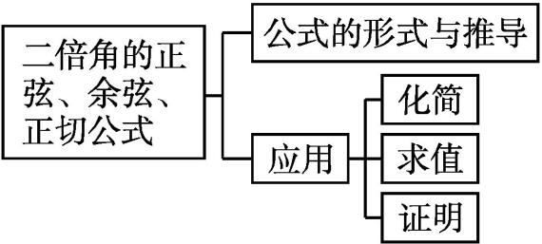
课标阐释
1.能通过两角和的正弦、余弦、正切公式推导出二倍角的正弦、余弦、正切公式.(逻辑推理)
2.理解二倍角的正弦、余弦、正切公式的结构形式,并能利用公式进行简单的化简、求值.(数学运算)
思维脉络

Slide 4
课前篇 自主预习

Slide 5
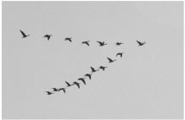
[激趣诱思]
大雁是人们熟知的鸟类之一,在迁徙时总是几十只、数百只,甚至上千只汇集在一起,互相紧接着列队而飞,古人称之为“雁阵”.“雁阵”由有经验的“头雁”带领,加速飞行时,队伍排成“人”
字形,一旦减速,队伍又由“人”字形换成“一”字形.
当飞在前面的“头雁”的翅膀在空中划过时,翅膀尖上就会产生一股微弱的上升气流,排在它后面的就可以依次利用这股气流,从而节省了体力.研究表明,大雁排成的“人”字队形的每边与前进方向的夹角约为55°,那么“人”字队形的夹角就是这个角的两倍,大约为110°.
问题:这两个角的三角函数之间有什么关系?

Slide 6
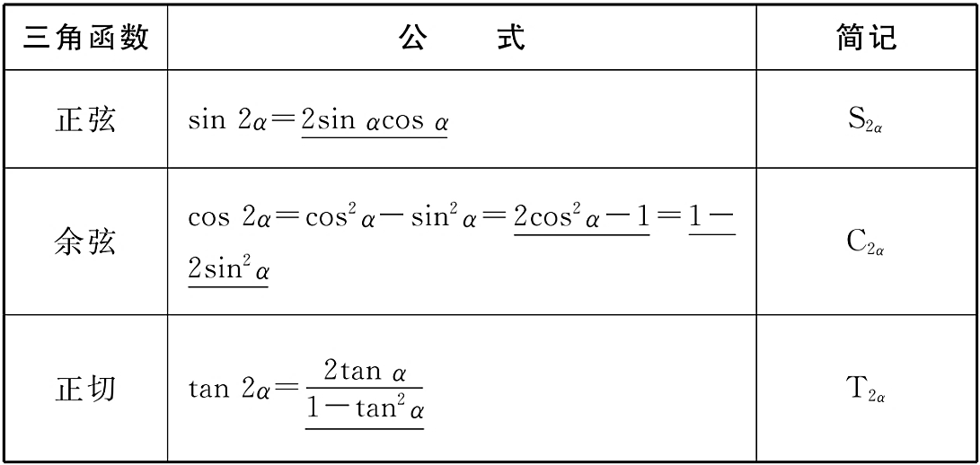
[知识点拨]
知识点:二倍角的正弦、余弦、正切公式

Slide 7
名师点析 1.二倍角的“广义理解”:二倍角是相对的,如4α是2α的二倍,α是 的二倍等.“倍”是描述两个数量之间的关系的,这里蕴含着换元思想.
2.对于S_{2α}和C_{2α},α∈R,但是在使用T_{2α}时,要保证分母1-tan²α≠0且tan α有意义,
故不能用二倍角公式求tan 2α,此时可以利用诱导公式直接求tan 2α.
3.一般情况下,sin 2α≠2sin α,cos 2α≠2cos α,tan 2α≠2tan α.
4.倍角公式的逆用更能拓展思路,我们要熟悉这组公式的逆用,
如sin 3αcos 3α= sin 6α.

Slide 8
微练习1
微练习2

Slide 9
微练习3

Slide 10
微拓展
二倍角公式的变换
(1)因式分解变换.
cos 2α=cos²α-sin²α=(cos α+sin α)·(cos α-sin α).
(2)配方变换.
1±sin 2α=sin²α+cos²α±2sin αcos α=(sin α±cos α)².
(3)升幂缩角变换.
1+cos 2α=2cos²α,1-cos 2α=2sin²α.
(4)降幂扩角变换.

Slide 11
课堂篇 探究学习

Slide 12
探究一
利用二倍角公式解决给角求值问题
例1求下列各式的值:

Slide 14
反思感悟 对于给角求值问题,一般有两类:
(1)直接正用或逆用二倍角公式,结合诱导公式和同角三角函数的基本关系对已知角进行转化,一般可以化为特殊角.
(2)若形式为几个非特殊角的三角函数式相乘,则一般逆用二倍角的正弦公式,在求解过程中,需利用互余关系配凑出应用二倍角公式的条件,使得问题出现可以连用二倍角的正弦公式的形式.

Slide 15
变式训练1求下列各式的值:

Slide 16
探究二
利用二倍角公式解决条件求值问题

Slide 18
反思感悟 解决条件求值问题的方法
给值求值问题,注意寻找已知式与未知式之间的联系,有两个观察方向:
(1)有方向地将已知式或未知式化简,使关系明朗化;
(2)寻找角之间的关系,看是否适合相关公式的使用,注意常见角的变换和角之间的二倍关系.

Slide 20
答案 A

Slide 21
探究三
利用二倍角公式解决化简与证明问题

Slide 23
反思感悟 1.对于三角函数式的化简,要注意以下两点:
(1)三角函数式的化简有四个方向,即分别从“角”“函数名”“幂”“形”着手分析,消除差异.
(2)三角函数式的化简,主要有以下几类:①对三角的和式,基本思路是降幂、消项和逆用公式;②对三角的分式,基本思路是分子与分母的约分和逆用公式,最终变成整式或数值;③对二次根式,则需要运用倍角公式的变形形式.在具体过程中体现的则是化归的思想,是一个“化异为同”的过程,涉及切弦互化,即“函数名”的“化同”;角的变换,即“单角化倍角”“单角化复角”“复角化复角”等具体手段.

Slide 24
2.对于无条件的恒等式证明,常采用的方法有化繁为简和左右归一,关键是分析等式两边三角函数式的特点、角度和函数关系,找出差异,寻找突破口;有条件的等式证明,常先观察条件及式中左右两边三角函数式的区别与联系,灵活使用.另外,需注意二倍角公式本身是“升幂公式”,其变形是“降幂公式”,在证明中应灵活选择.

Slide 27
素养形成
两组拓展公式及应用
1.三倍角公式
(1)sin 3α=sin(2α+α)=sin 2αcos α+cos 2αsin α=2sin αcos²α+(1-2sin²α)sin α=2sin α(1-sin²α)+(1-2sin²α)sin α=3sin α-4sin³α.
(2)cos 3α=cos(2α+α)=cos 2αcos α-sin 2αsin α=(2cos²α-1)cos α-2(1-cos²α)cos α=4cos³α-3cos α.

Slide 28
2.万能公式

Slide 30
答案 D

Slide 31
当堂检测
答案 D

Slide 32
答案 B

Slide 33
答案 C

Slide 37


本 课 结 束

Slide 38

可以在下列情况使用
个人学习、研究。
拷贝模板中的内容用于其它幻灯片母版中使用。
不可以在以下情况使用
任何形式的在线付费下载。
刻录光碟销售。
PPT模板： www.1ppt.com/moban/ 行业PPT模板：www.1ppt.com/hangye/
节日PPT模板：www.1ppt.com/jieri/ PPT素材： www.1ppt.com/sucai/
PPT背景图片：www.1ppt.com/beijing/ PPT图表： www.1ppt.com/tubiao/
优秀PPT下载：www.1ppt.com/xiazai/ PPT教程： www.1ppt.com/powerpoint/
Word模板： www.1ppt.com/word/ Excel模板： www.1ppt.com/excel/
个人简历： www.1ppt.com/jianli/ PPT课件： www.1ppt.com/kejian/
手抄报： www.1ppt.com/shouchaobao/ 试题下载： www.1ppt.com/shiti/
教案下载： www.1ppt.com/jiaoan/ 字体下载： www.1ppt.com/ziti/

